Slide 1

Физика
8
Класс
Тема:
Электризация тел
Учитель: Андреева Елизавета Александровна

Slide 2
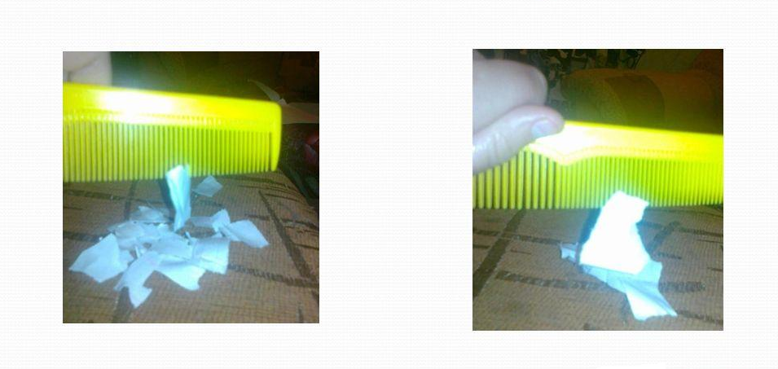
Электризация тел

Slide 3
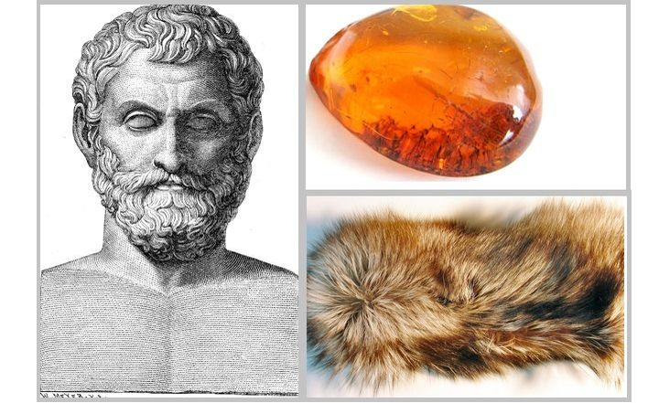
Фалес Милетский (327–547 до н.э.)

Slide 4
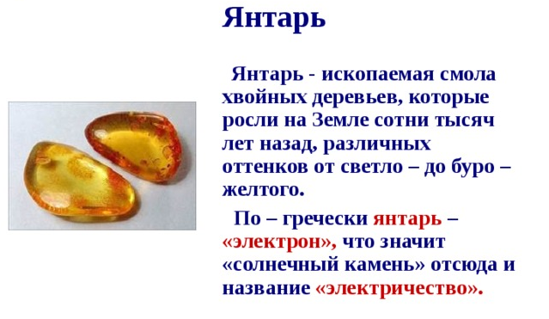

Slide 5
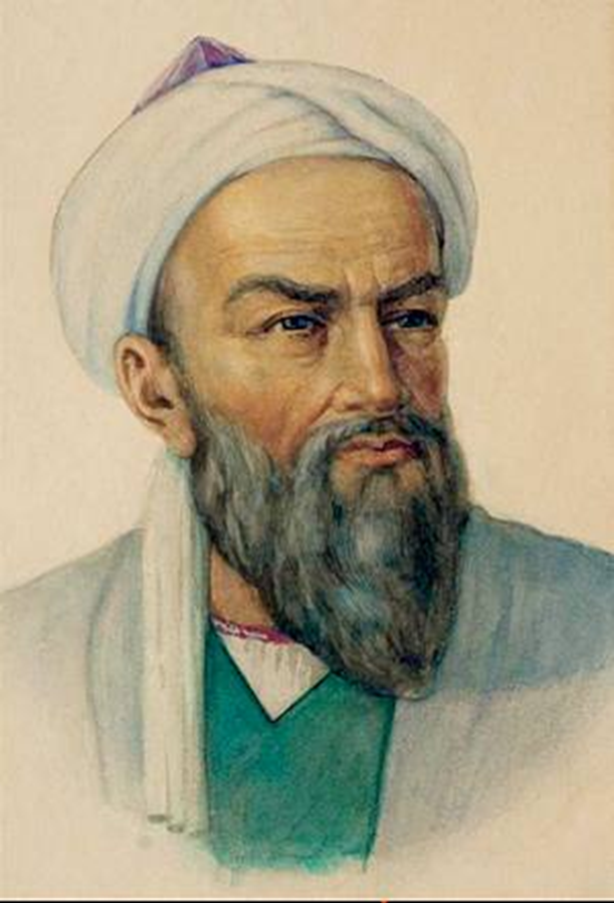
Абу Райхан Беруни (973–1048) :
Если янтарь – который греки
называли «электрон», русские – «янтарь», а восточные народы – «кахрабо» (перс. - «притягивающий соломинку») – потереть шерстью, он притягивает к себе соломинки. Тело, притягивающее к себе после трения другие тела, называется наэлектризованным, или заряженным телом.

Slide 6
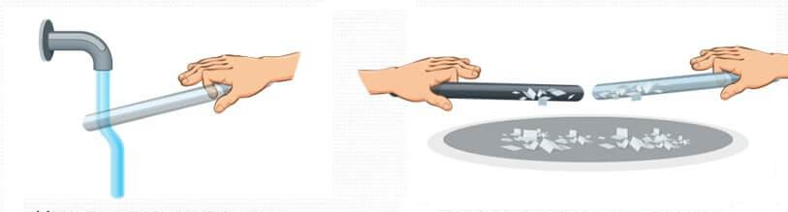
При трении двух тел электризуются оба тела.
Наэлектризованные тела могут притягивать к себе тела не только в твердом состоянии, но и в жидком и газообразном.

Slide 7
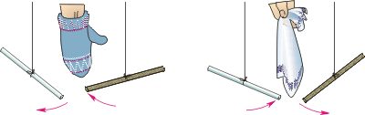
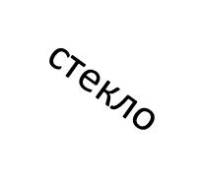
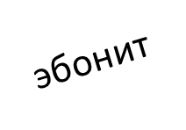
Существует два вида электризации:
стекло
эбонит
Стеклянная палочка при натирании шелком электризуется положительным (+) знаком, а эбонитовая палочка при натирании шерстью – отрицательным (–) знаком.

Slide 8
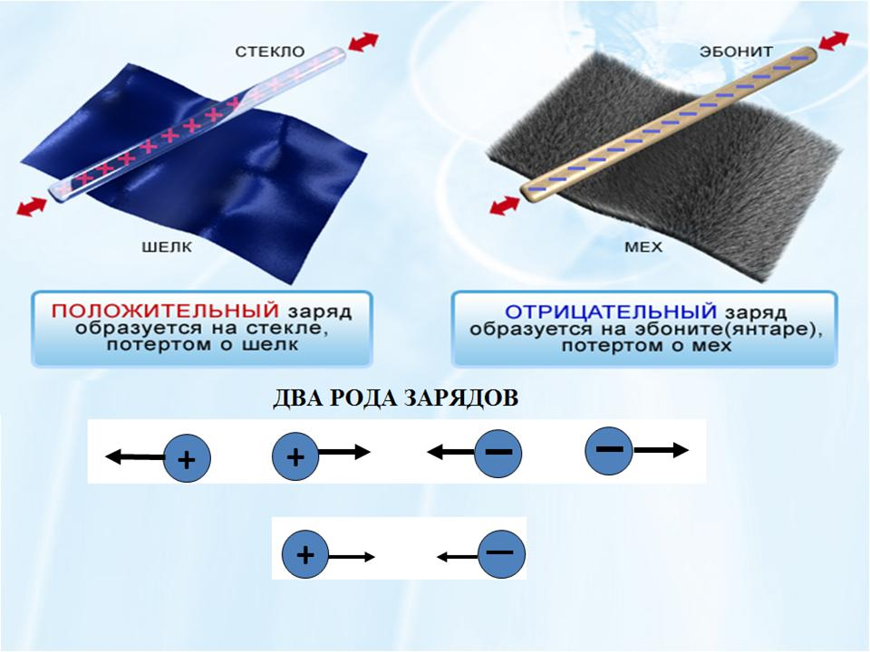

Slide 9
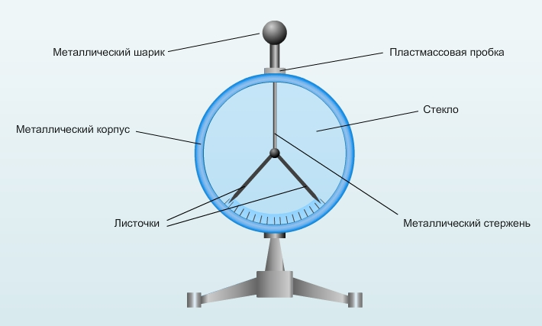
Электроскоп

Slide 10
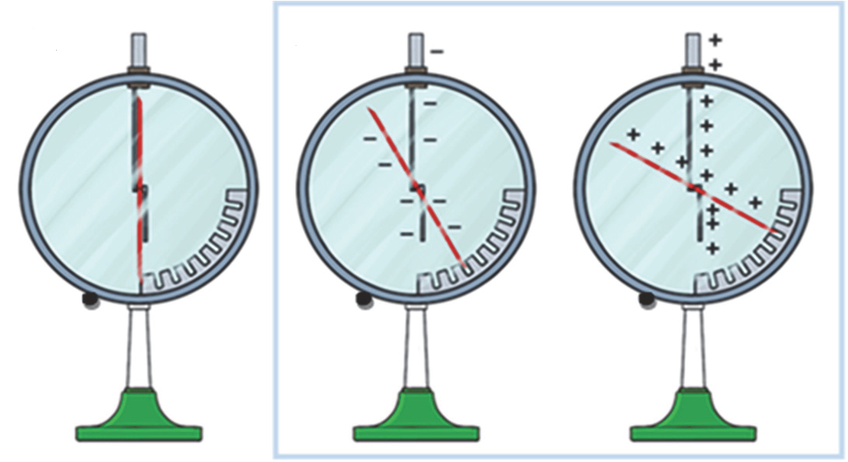
Электрометр

Slide 11
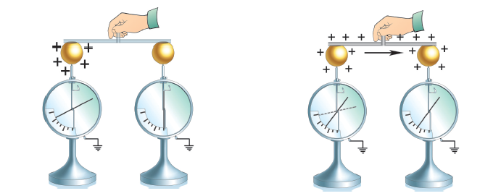
Проводники и изоляторы
стекло
метал
Тела, не проводящие через себя электричество, называют диэлектриками, а предметы, изготовленные из диэлектриков, называют изоляторами.

Slide 12
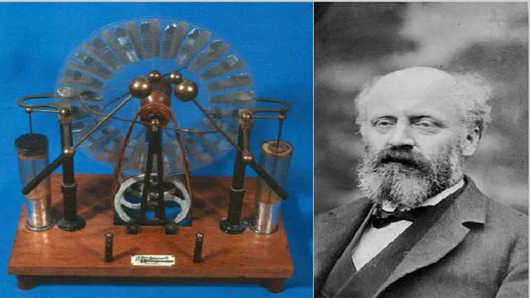
Джеймс Уилмсхёрст (1832–1903)

Slide 13
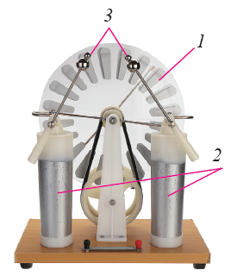
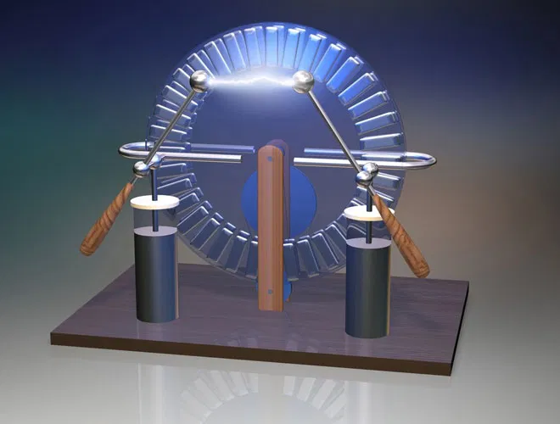
Электрофорная машина

Slide 14


Slide 15
Закрепление:
При трении о шелк стекло заряжается …
А) положительно Б) отрицательно
2. Если наэлектризованное тело отталкивается от эбонитовой палочки, потертой о мех то оно …
А) не имеет заряда
Б) заряжено положительно
В) заряжено отрицательно

Slide 16
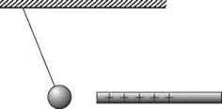
Закрепление:
3. К шарику поднесена потертая о мех палочка. Какой по знаку заряд имеет шарик?
А) положительный
Б) отрицательный

Slide 17
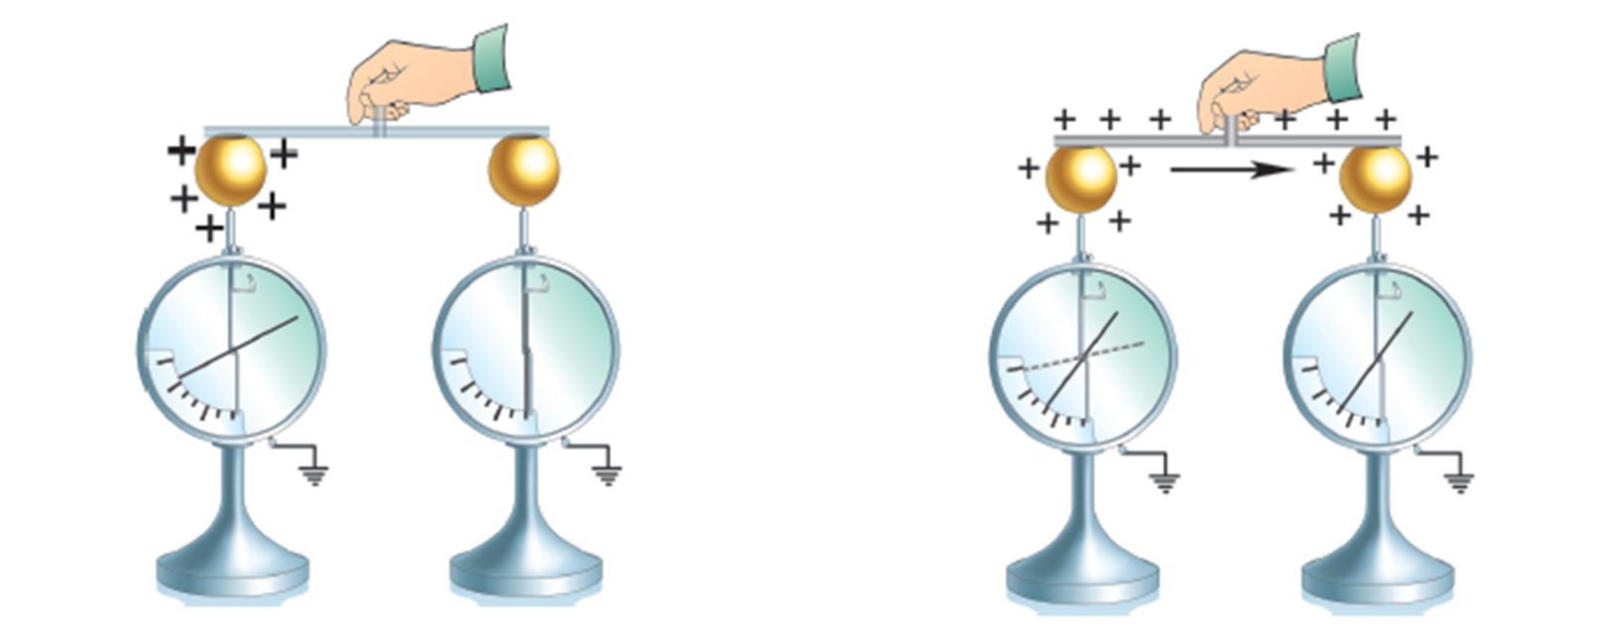
4. Каким стержнем – стеклянным, эбонитовым или стальным – нужно соединить электроскопы, чтобы они оба оказались заряженными?
А) стеклянным
Б) эбонитовым
В) стальным

Slide 18
Задание:
1. Прочитать § 1
2. Ответить на вопросы стр. 8.

